Slide 1


人物描写，
让你的作文更出彩！

Slide 2
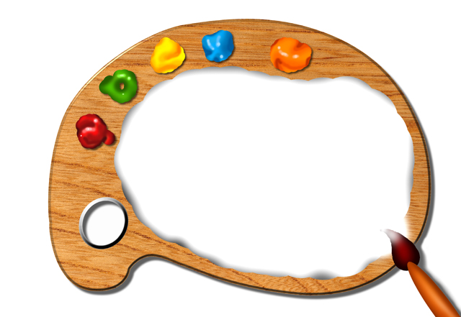

为什么我写的人物总觉得干巴巴的，没有一点特色与生气呢

Slide 3

描写人物的方法
——表现人物个性
肖像描写
动作描写
语言描写
心理描写

Slide 4

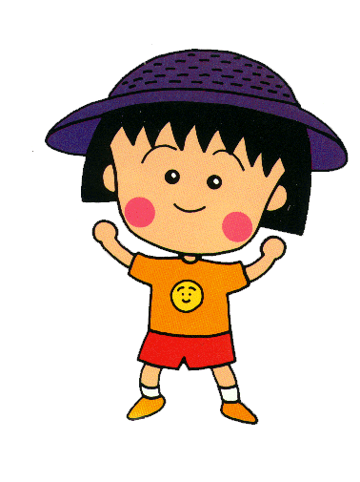
实习老师来了！

Slide 5

精段导读
“嗨！又来新生啦！” 眼明手快的“胖头儿”从板凳上蹦起来嚷着。不要他提醒，女同学早都围上去了，笑着拉住那“女生”的手就往空位上拽。“别、别、快别……” 那“女生”急得连连摆手：“我、我是你们的老师！”话音刚落，全班都哄堂大笑起来：“哈，就你？还老师？笑话，快别逗啦！”同学们七嘴八舌地打趣道。我也暗自好笑， 在一旁打量着她，一张圆圆的娃娃脸，天真烂漫的大眼睛，脑后梳着一根“马尾巴”，不高的身材穿着翠绿色绒衣，稚气十足！说她是幼儿园的小阿姨还差不多，可要说是高中数学老师，这简直是开国际玩笑嘛！班长笑着走过去伸手：”欢迎你成为我们中的一员！”她满脸通红，一个劲儿地直跺脚：“唉呀，真的！不骗你，不骗你们的……” 忽然 “马尾巴”辫一甩，急中生智掏出备课本，四下晃动着：“你们看……”大家凑上去，全都傻眼了：哟，还真是老师！
“别、别、快别……”
那“女生”急得连连摆手：
：“我、我是你们的老
师！”
暗自好笑，
一张圆圆的娃娃脸，天真烂漫的大眼睛，脑后梳着一根“马尾
巴，不高的身材穿着翠绿色绒衣，稚气十足
说她是幼儿园的小阿姨
还差不多，可要说是高中数学老师，这简直是开国际玩笑嘛
满脸通红
一个劲儿
地直跺脚
“唉呀，真的！不骗你，不骗你们
的……”
“马尾巴”辫
一甩，急中生智掏出备课本，四下晃动着
“你们看……”

Slide 6


人物
外貌描写

Slide 7

第一步：抓住人物典型特征
我们在描写人物时要选取最能反映人物身份与性格的特征，捕捉最能表现人物内心情感与个性特征的瞬间画面，而不要面面俱到。

Slide 8

样子十分可爱，浓浓的眉毛，大大的眼睛，十分爱笑。
（大众化）
他的外貌很有特点，在脸上有三个小黑点，一个在眼眉毛上面，一个在眼下面再偏右，还有一个在左眼旁边，还长着细细的胡子。
（太过于细致）

Slide 9

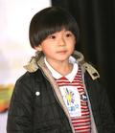
他是个特别帅气的小伙子，黑黑的头发从头顶中央向四周分散，十分密似西瓜太郎！脸型很圆，脸上总是挂着迷人的微笑。

Slide 10
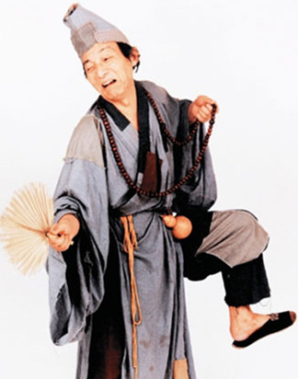
这位仁兄的外貌有何特征？请同学们描述一下。
破毡帽 ，破袈裟，破蒲扇，小眼睛……
— 济公

Slide 11

第二步：运用比喻或夸张手法
用确切的比喻或者适当的夸张，使人物鲜明生动。

Slide 12

学会用比喻夸张修辞
1、新来的方老师，形象可真惨了点，身高不足一米六零，长鼻梁，尖下巴，身子瘦得像条干黄瓜。
2、我家邻居有个小男孩，是个独生子，虽然家里天天给他吃过量的高级营养品，可他就是不争气，仍然瘦得像根扫帚柄。
3、那富婆一身珠光宝气，五根手指像五根胖墩墩的香肠。

Slide 13

第三步：联系个性品质
外貌与性格品质相合 ，使人物更丰满，更鲜活！

Slide 14

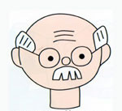
他满头的银发，戴着一副黑边老花眼镜，消瘦的脸上爬满了岁月的皱纹，皱纹里盛满了心酸的故事。

Slide 15
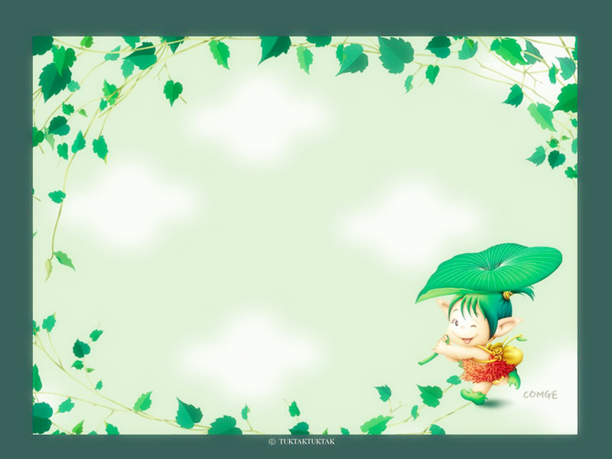
外貌描写的三个目标
一 、抓住外貌的突出特点
二、适当运用比喻夸张手法
三、外貌与性格品质相结合

Slide 16
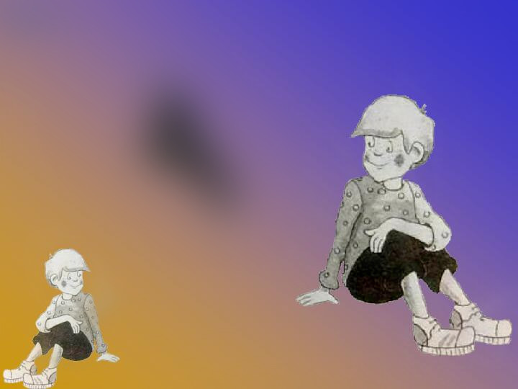
活动1：
他是谁？
请同学运用人物外貌描写的方法对班上的同学进行描述.
要求：最能反映人物外
貌特征

Slide 17

人物
动作描写

Slide 18

第一步：写好连续动作
一连串动作
第二步：具体写出动作特点
限制词、修饰词；准确选用
第三步：写好动作细节
斟酌用词 ，突出性格特点

Slide 19
人物
语言描写

Slide 20

第一步：要体现人物的身份与性格特征
“声如其人”，不同身份不同性格的人，说话是各有特色的，语言描写就是要把这种个性写出来。

Slide 21

1、八岁的小明对爸爸说：“你给我好好听着，下班就回家，不准喝酒打牌……” 八岁的小孩会这样说吗？ 应该是谁说比较合适？
2、最有特点的是他喜欢用“帅哥”这个词来形容自己。面对谁都说“本帅哥”，连发短信也不例外。

Slide 22

第二步：在言语中对神情、态度等加以修饰
1、“那只羚羊哪儿去啦？”妈妈突然问我。
2、“爸爸不是说给我了吗？”我小声地说。
3、“要说实话……是不是拿出去卖啦？”妈妈变得十分严厉。
“没有卖……我送人了”我觉得自己的声音有些发抖。

Slide 23

第三步：要结合其它人物描写方法
我们不仅要写出说什么，还要写出怎样说，这样才能更好地表现人物的性格特征与文章中心思想。

Slide 24

“记住，这，这是，大家的！”他蓦地抽回手去，深深地吸了一口气，用尽所有的力气举起手来，直指着正北方向，“好，好同志……你……你把它带给……”
——《七根火柴》
她满脸通红，一个劲儿地直跺脚：“唉呀，真的！不骗你，不骗的……”
动作+神态+语言

Slide 25

人物语言描写的三个目标：
一、要体现人物的身份与性格特点相结合
二、在言语中对神情、态度等加以修饰
三、要结合其它人物描写方法

Slide 26
人物
心理描写

Slide 27

人物心理描写
——写好心理，倾诉心声
人物的心理主要靠人物的言行表现。
人物的心理描写不宜过多，不宜过露。
人物的心理描写不宜总以“我想……”的形式出现。

Slide 28

示 例
他和我走到车上，将橘子一股脑儿放在我的皮大衣上。于是扑扑衣上的泥土，心里很轻松似的。
语文测试得了一百分，我抑制不住心里的喜悦，想小鸟一样飞进了家门。
老师的关心，让我像打翻了五味瓶，真不是滋味！

Slide 29


欣赏佳作
《老吴》

Slide 30

练一练：
我的实习老师
综合运用人物描写的方法，对我们班的实习老师进行描写。
注意：要抓住人物的个性特征。
字数：题目自拟，要求字迹工整，条理清楚，字数600字以上。

